Slide 1
Хотел

Slide 2
Анализ
Предназнаение
Видове потребители

Slide 3
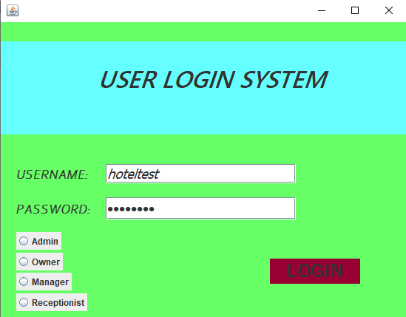
Вход в системата

Slide 4
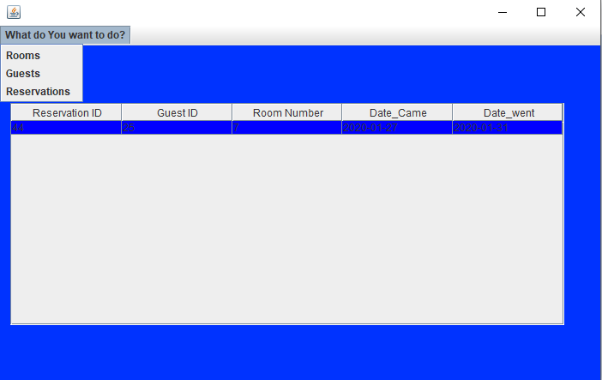
Форм за рецепционистите

Slide 5
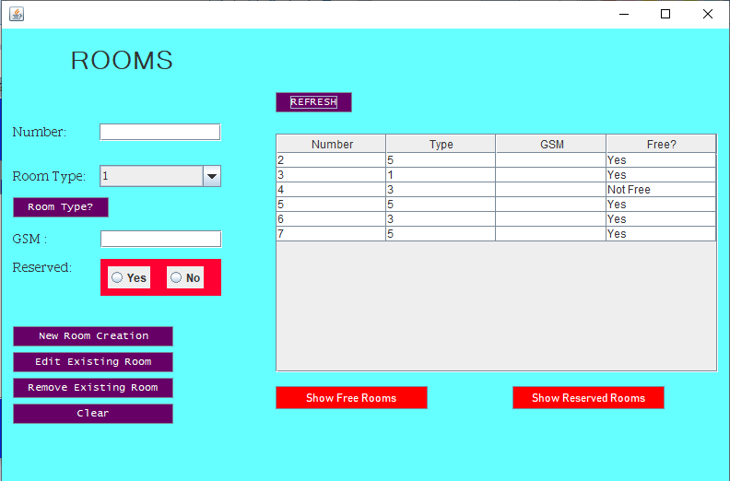
Справка по стаи

Slide 6
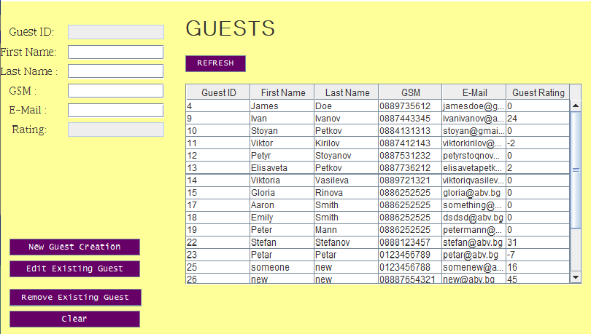
Добаване на гости в БД

Slide 7
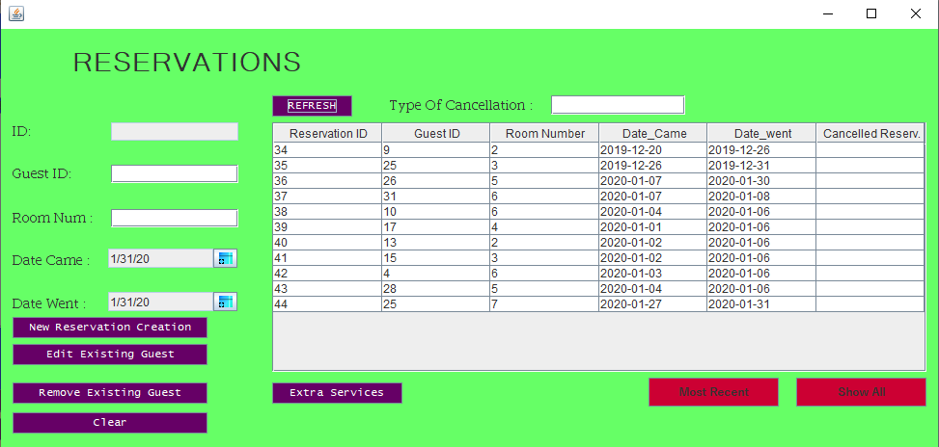
Добавяне на резервации в БД

Slide 8
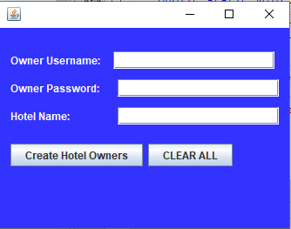
Създаване на собственици на хотели

Slide 9
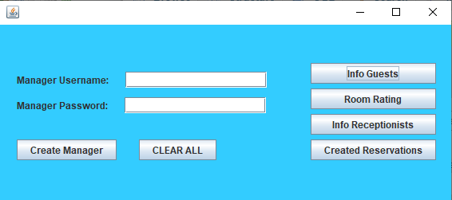
Създаване на мениджъри

Slide 10
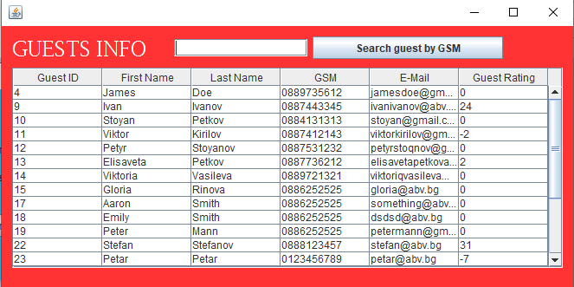
Достъпване на информация за гостите

Slide 11
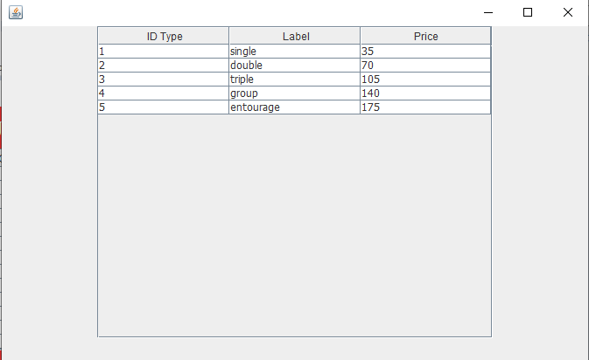
Тип на стаите

Slide 12
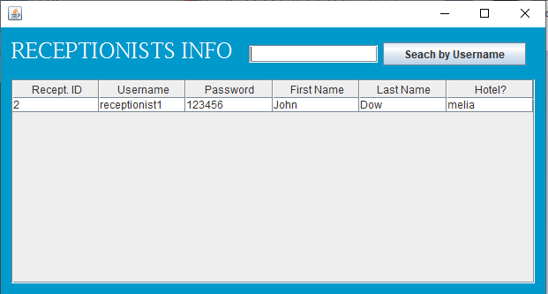
Информация за рецепционистите

Slide 13
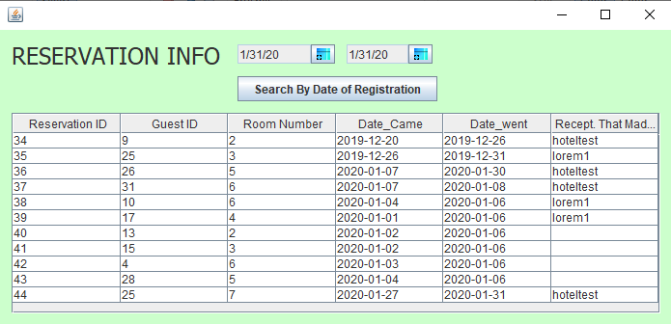
Информация за резервацийте

Slide 14
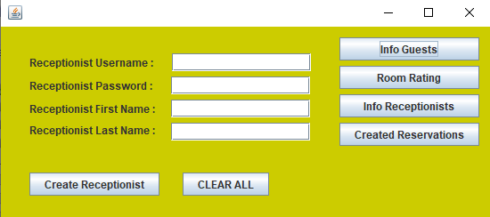
Създаване на рецепционисти

Slide 15
Подобряване на програмата?
Възможност за добавяне на снимки на потребителите на системата.
Възможност за изпращене на съобщения м/у потребителите.

Slide 16
Благодаря за вниманието!

